Slide 1
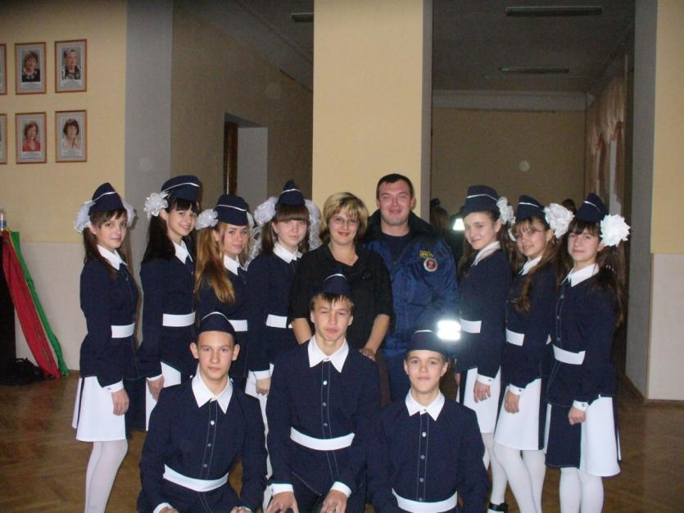
Областной конкурс
«Службе ГАИ-ГИБДД – 20 лет» -
1 место

